Slide 1
Организация материала

Slide 2
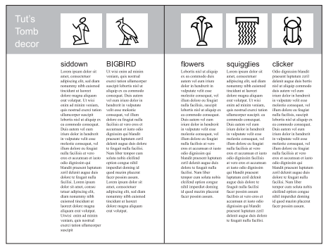
Единство стиля
Стилистическая целостность достигается единообразием оформления.
Стиль определяется особенностями расположения повторяющихся элементов. В какой-то степени он складывается в самом начале работы и формируется окончательно по мере развития.
Единство стиля основывается на деталях. Под деталями подразумеваются ограничения в выборе гарнитур и размеров шрифта и равномерное распределение свободного пространства по всему документу.

Slide 3
Соблюдать установленные значения ширины для каждого из полей: сверху, снизу, справа и слева.
Обеспечить согласованность гарнитуры, кегля и отбивок для текста, заголовков, подзаголовков и подрисуночных подписей.
Выдерживать единообразные абзацные отступы, расстояния между колонками и от текста до иллюстраций.
Расположить на каждой странице повторяющиеся графические элементы – вертикальные линии, колонки, рамки.

Slide 4
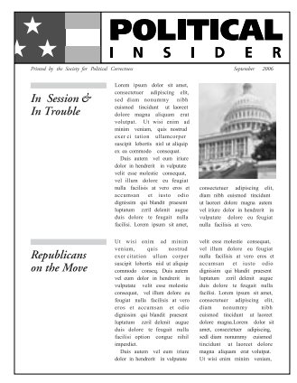
Отыскание компромисса между единством стиля (монотонностью) и его многообразием (пестротой) представляет собой чуть ли не самую большую трудность для дизайнера, цель которого состоит в том, чтобы его документы были выполнены в едином стиле и при этом не навевали тоску.
А навевают ее предсказуемость и симметрия, если они доминируют в документе.

Slide 5
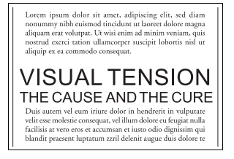
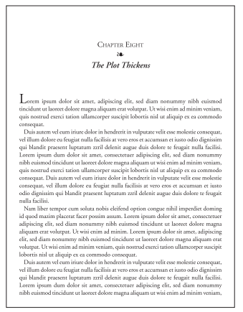
Контраст
Контраст как бы «расцвечивает» публикацию, уравновешивая текстовые блоки, иллюстрации и свободное пространство.
Темные участки – крупные заголовки, набранные жирным шрифтом, темные фотографии и блоки текста – уравновешиваются более светлыми, где текста меньше.
Там, где печатается много рекламы (в газетах, информационных бюллетенях, журналах), редакционный материал должен сильно контрастировать с рекламными модулями.
Оценить документ с точки зрения контраста нетрудно, если перевернуть его вверх ногами.
Контрастные размеры шрифтов создают зрительное напряжение, что помогает привлечь интерес читателя.

Slide 6

Целостный образ
Работу графического дизайнера можно уподобить складыванию мозаики. Ваша задача заключается в том, чтобы собрать целостный образ из отдельных частей.
При этом не должно остаться ни одной лишней детали, и все элементы должны гармонировать друг с другом.

Slide 7
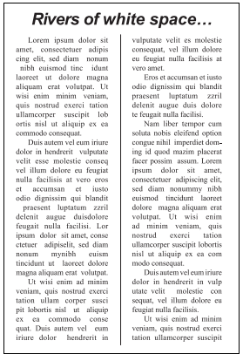
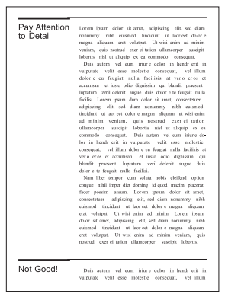
Внимание к деталям
Хороший дизайн основан на повышенном внимании к деталям.
Скажем, лишние пробелы после точек могут образовывать раздражающие «дыры» в тексте.
Такой же эффект может возникнуть, если текст, заверстанный в узкую колонку, выравнивается по ширине (ширина всех строк одинакова).
При этом некоторые строки могут стать жидкими (расстояния между словами в них будут слишком большими), и читатель невольно будет разглядывать не слова, а пробелы между ними.
Заголовки и подзаголовки, размещенные в конце колонки или страницы, сбивают читателя с толку, поскольку обещанную ими тему приходится искать где-то в другом месте.

Slide 8
Организация материала на странице

Slide 9
Средства организации материала
модульные сетки,
колонки,
внутренние поля
просто поля.
Они определяют полезное пространство и образуют каркас для размещения элементов страницы.

Slide 10
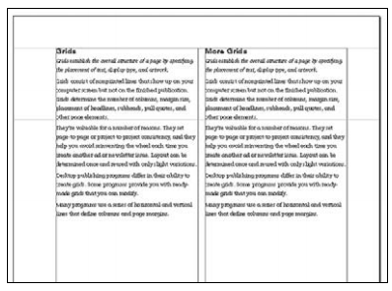
Модульные сетки задают общую структуру полосы, определяя положение текста, заголовков и иллюстраций.
Сетки очень удобны по целому ряду причин:
помогают выдерживать единый стиль оформления страниц одного документа
придают общий облик серии страниц,
избавляют от необходимости всякий раз вновь изобретать велосипед при разработке очередного проекта.

Slide 11
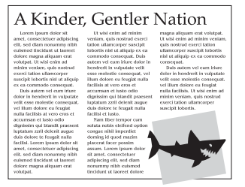
Некоторые объекты можно размещать под углом, нарушая тем самым четкую структуру сетки.
Элементы страницы, не выровненные по сетке или по другим элементам, всегда бросаются в глаза и привлекают внимание читателя.
Выразительность невыровненного элемента обусловлена именно его самобытностью. Если же на странице одни только невыровненные элементы, то она уже ничего не выражает и выглядит неряшливо.

Slide 12
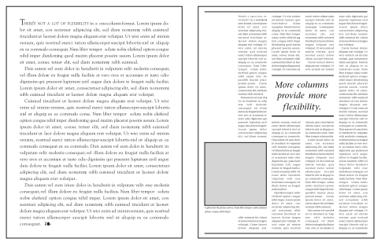
Колонки
Колонки – это важнейший элемент модульной сетки, служащий для организации текста и иллюстраций на странице.
Текст и иллюстрации редко располагают в линию от левого до правого края страницы.
Обычно и то и другое организовано в вертикальные блоки, называемые колонками. Как правило, число колонок на странице колеблется от одной до семи, и чем их больше, тем шире простор для творчества.

Slide 13
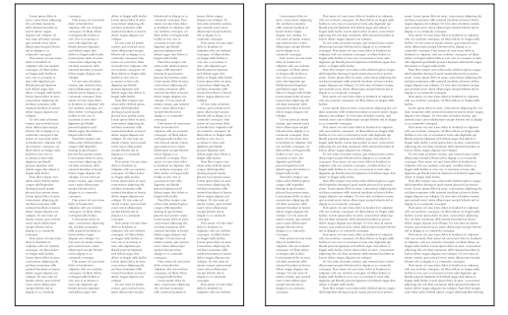
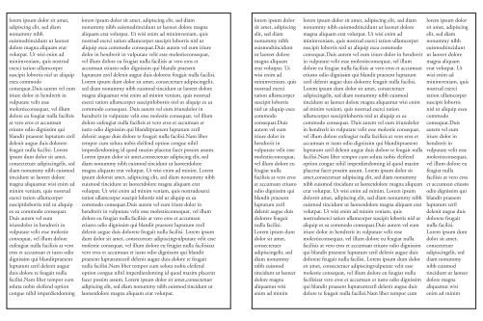
Ширина колонок существенно влияет на читаемость документа.
Чем больше на странице колонок, тем уже каждая из них, и в то же время тем короче длина строки текста и тем меньше размер шрифта.
В процессе чтения глаз человека просматривает группы слов, а не отдельные буквы. Текст, размещенный в узких колонках, трудно читать, поскольку приходится слишком часто переводить взгляд с одной строки на другую.
При увеличении ширины колонки становится все труднее переводить взгляд с конца одной строки на начало следующей, не теряя при этом нужного места.

Slide 14
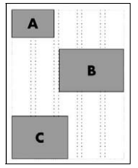
Фотография «A», имеющая ширину в две колонки, хорошо смотрится при пятиколонной верстке, если ее выровнять по направляющим колонок.
На пятиколонной полосе нетрудно разместить и фотографию «B», если выровнять ее по направляющим.
Однако если попытаться разместить на таком же макете фотографию «C», ширина которой составляет две с половиной колонки, на странице появится некрасивое пустое пространство или же придется укорачивать колонки по высоте.

Slide 15
Организация текста
обширные пространства, занятые текстом, могут отпугнуть читателя, наведя на мысли о трудной работе.
эту вероятность можно уменьшить, разбив текст на удобочитаемые фрагменты.
Тексту можно придать более привлекательный вид, если применять в его оформлении:
заголовки,
подзаголовки,
подрисуночные подписи
врезки.

Slide 16
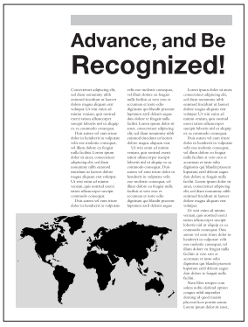
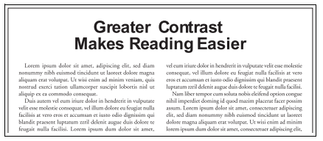
Заголовки
Заголовки – это основное средство организации текста, и именно по ним люди решают, стоит ли вообще читать данный документ.
Поэтому заголовки надо делать как можно короче, чтобы они быстро читались и были понятны.
Действенной может быть лишь такая публикация, где заголовки четко отделены от основного текста.
Их можно не только набрать более крупным кеглем, но выбрать для них гарнитуру, отличную от основного текста – это сообщит документу дополнительный контраст и выделит заголовки на странице.
Например, заголовки можно набрать рубленой гарнитурой, а основной текст – шрифтом с засечками. Такое сочетание часто встречается в рекламных материалах, книгах, брошюрах и информационных бюллетенях.

Slide 17
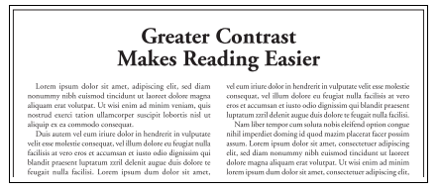
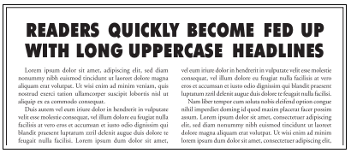
Другой способ выделения состоит в том, что и для заголовков, и для основного текста берется одинаковая гарнитура, но заголовки набираются либо более крупным, либо более насыщенным шрифтом (возможно и то и другое).
Чем больше заголовки отличаются от основного текста по размеру шрифта, тем легче их находить и читать.
Стараясь сделать эффектный заголовок, не забывайте о том, что в первую очередь он должен легко читаться.

Slide 18
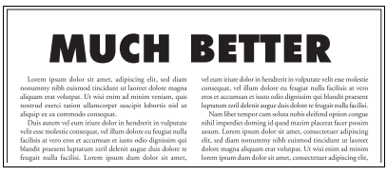
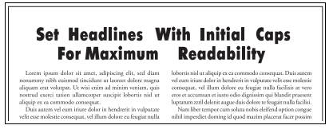
Лучше, когда заголовок, набранный прописными буквами, состоит всего из нескольких слов. Это придает ему выразительность, не затрудняя процесс чтения.
Заголовок (в тексте на английском языке) читается легче всего, если каждое его слово (за исключением предлогов и союзов) начинается с прописной буквы.

Slide 19
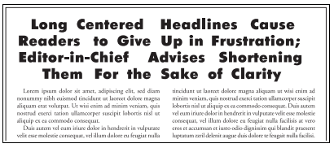
Старайтесь ограничить длину заголовка тремя строками.
Если заголовок занимает четыре строки или больше, то он начинает казаться многословным и его не осилить с первого взгляда.
Избегайте выравнивать по центру заголовки, занимающие более двух строк.
Длинные заголовки с выключкой по центру нелегко прочесть, потому что приходится отыскивать начало каждой следующей строки.

Slide 20
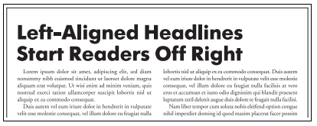
Заголовки с выключкой влево более прямой дорогой ведут читателя к первым словам основного текста.

Slide 21
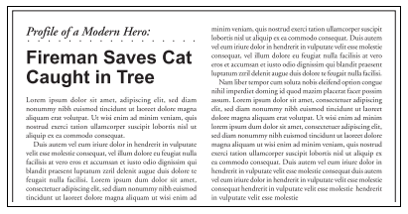
Кикеры
«Кикеры» – это короткие пояснения, располагаемые над заголовком.
«Кикеры» предваряют основной заголовок, помогают отнести его к какой-либо теме и применяются для раскрытия его дополнительного смысла, поясняя, например, игру слов.
Кроме того, они помогают систематизировать содержимое статьи.

Slide 22
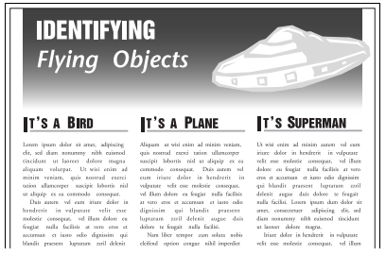
Подзаголовки
Подзаголовки разъясняют читателю логическую структуру статьи.
Подзаголовок выполняет несколько функций. Будучи размещенным непосредственно после заголовка, он обеспечивает плавный переход к основному тексту.
Это удобно, если содержимое документа можно аккуратно разделить на примерно однородные второстепенные темы.

Slide 23
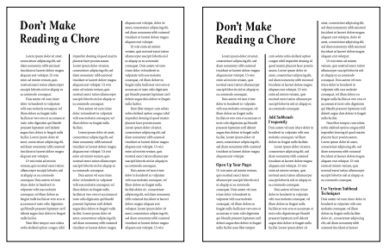
Подзаголовки, расположенные внутри основного текста, помогают читателю разбивать текст на удобные для восприятия фрагменты.
Из двух страниц, изображенных внизу, та, что слева, мало пригодна для чтения.
Серая масса букв уныло однообразна, и нет никакой возможности быстро понять, о чем этот текст.
Пример справа намного привлекательнее.
Свободное пространство предваряет каждый подзаголовок, чем нарушает засилье серости и помогает спешащему читателю оценить подзаголовки и решить, интересен ли ему основной текст.

Slide 24
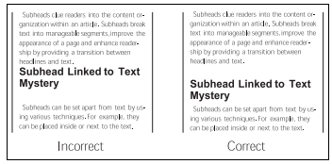
Подзаголовок должен быть тесно связан с текстом, к которому он относится. Для этого отбивка от текста сверху должна быть больше, чем снизу.

Slide 25
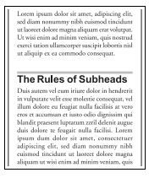
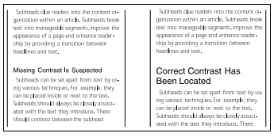
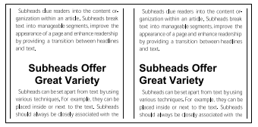
Так же, как заголовки, подзаголовки можно выделять при помощи более крупного кегля или гарнитуры, отличной от основного текста.
Подзаголовки можно выравнивать по центру или по левому краю.
Дополнительным средством выделения подзаголовка может служить горизонтальная линия, размещенная над или под ним.

Slide 26
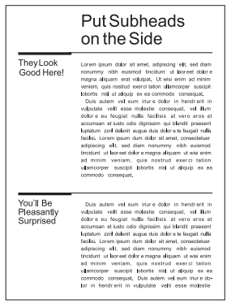
Совсем необязательно размещать подзаголовок над основным текстом, он вполне может находиться сбоку.
При создании публикации очень важно поддерживать единый стиль оформления всех текстовых элементов, и к подзаголовкам это относится в полной мере.
Помните, что в пределах одного документа все подзаголовки одного уровня должны быть оформлены одинаково.

Slide 27
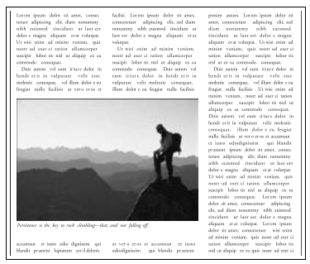
Подрисуночные подписи
Подрисуночные подписи обеспечивают связь фотографий и рисунков с текстом публикации.
Заголовки и подрисуночные подписи имеют значительно больше шансов быть прочитанными, нежели иные части публикации. Из этой особенности можно извлечь выгоду, поместив в подрисуночные подписи главные положения своего сообщения.

Slide 28
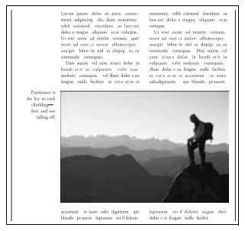
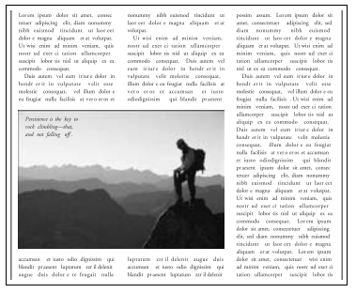
Кроме того, подпись к рисунку может располагаться рядом с ним. При этом обычно она выравнивается по верхнему краю рисунка.
Если на иллюстрации есть свободное пространство, то подпись к рисунку можно разместить в нем. Однако, избрав какой-то из этих стилей формления, надо придерживаться его во всем документе.

Slide 29
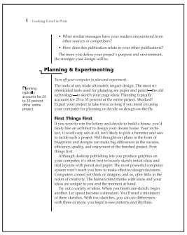
Выноски и врезки
Выноски и врезки разнообразят оформление и делают документ визуально более привлекательным.
Оформление публикации станет интереснее, если кроме подзаголовков в нем будут задействованы выноски – так называются небольшие фрагменты текста длиной в одно-два предложения, которые выделяются шрифтом и располагаются в разрыве основной колонки или на поле страницы.
Выноски должны состоять всего из нескольких строк, чтобы читатель мог быстро прочитывать их при беглом просмотре документа. Необходим также сжатый и выразительный стиль изложения, т. к это помогает пробудить в читателе интерес к публикации в целом.

Slide 30
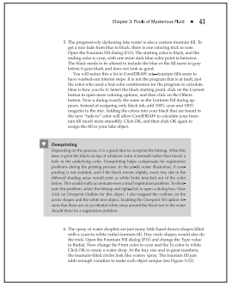
Для выделения сведений, связанных с основным текстом, но имеющих самостоятельное значение, вам может пригодиться и еще один элемент дизайна – врезки.
Это отличное средство для оформления различных сопроводительных материалов, например биографических справок о лицах, упоминаемых в статье.

Slide 31
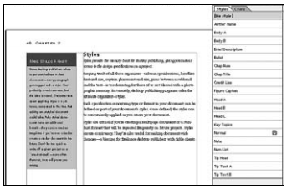
Стили
Любой перечень параметров шрифта или особенностей формы текстовых блоков может быть определен в качестве стиля, присоединяемого к документу.
Разработав однажды стиль, его впоследствии можно без труда применять и в других публикациях.
Стили обеспечивают целостность оформления публикаций и очень полезны, когда приходится изменять оформление по всему документу.

Slide 32
Стандартные ошибки

Slide 33
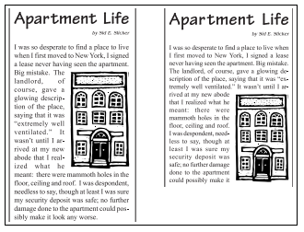
Коридоры в тексте
Применяя выключку по формату, следите за тем, чтобы в тексте не было диагональных и вертикальных «коридоров», образующихся при совпадении пробелов в нескольких строках подряд.

Slide 34
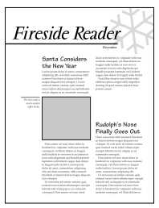
Замкнутые пустоты
Избегайте появления «дыр» в публикации, нарушающих естественную последовательность восприятия информационного потока.
Замкнутые пустые промежутки между элементами полосы смотрятся как дыры в общей композиции работы.
Они мешают читателям и разрушают гармонию текста и графики.

Slide 35
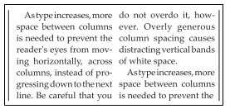
Неверное расстояние между колонками
Ширина поля между колонками должна соответствовать размеру шрифта.
Чтобы взгляд читателя не перескакивал с одной колонки на другую и равномерно двигался вниз по тексту, расстояние между ними нужно увеличивать вместе с увеличением размера шрифта

Slide 36
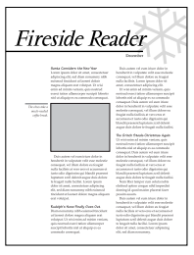
Шепчущие заголовки
Заголовки и подзаголовки должны быть значительно крупнее, а часто еще и насыщеннее, чем текст, к которому они относятся.
Если контраст между заголовками и текстом недостаточен, страница кажется серой.
«Шепчущие» заголовки не в состоянии привлечь читательское внимание к предваряемому ими тексту.

Slide 37
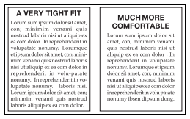
Душные рамки
Между текстом и рамками должно быть достаточно свободного места.
Слишком плотная упаковка текста в рамки или слишком тугое оборачивание рамок или фотографий текстом порождают неприятное ощущение тесноты.

Slide 38
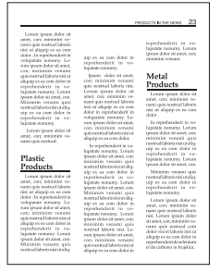
Прыгающий горизонт
Если колонки начинаются где попало, возникает эффект «прыгающего горизонта». Неровность верхнего края страниц затрудняет восприятие текста и разрушает целостность публикации.

Slide 39
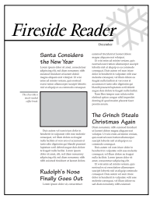
Заголовки на дне
Следите за тем, чтобы заголовки не оказывались слишком близко от нижнего края колонок.
Если от края страницы заголовок отделяют всего одна-две строки текста, он выглядит «утонувшим», и кажется, что продолжение ведет в никуда.

Slide 40
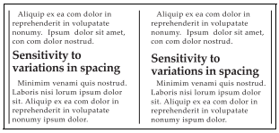
Заголовки в свободном полете
Располагайте заголовки ближе к тому тексту, который они предваряют, и дальше от предшествующего текста.
Выразительность и действенность заголовка снижаются, если читатель не может сразу же определить, к какому тексту он относится.

Slide 41
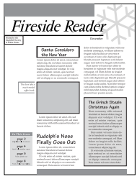
Лишние рамки и линейки
Не злоупотребляйте рамками и линейками.
Из-за слишком большого количества рамок и линеек страница кажется разбитой на ряд отсеков.
Особенно часто этим страдают информационные бюллетени, поскольку при их оформлении модульные сетки используются наиболее интенсивно.
Результатом такой практики становятся «заорганизованные» документы, которые трудно читать.

Slide 42

Похожие гарнитуры
Шрифтовые гарнитуры, используемые в одной публикации, должны заметно отличаться друг от друга.
Если заголовок и основной текст предполагается набирать разными шрифтами, подыщите контрастную пару гарнитур. Использовать слишком похожие гарнитуры не рекомендуется

Slide 43
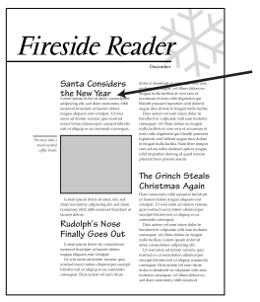
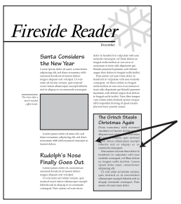
Неодинаковые отбивки
Следите за постоянством отбивок между элементами, составляющими рекламное объявление или другой документ.
Даже малейшие отклонения от установленной величины отбивок сообщают работе небрежный вид, и содержащееся в ней сообщение воспринимается как малозначительное и недостойное серьезного внимания.
Особенно следите за постоянством отбивок заголовков от основного текста
Рамок от текста

Slide 44
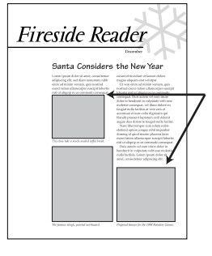
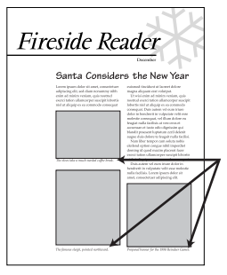
Подрисуночных подписей от иллюстраций:
Иллюстраций от основного текста:

Slide 45
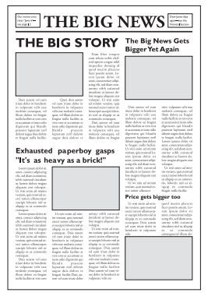
Похожие иллюстрации
Установите визуальную иерархию фотографий и рисунков, изменяя их форму и размеры.
Размер иллюстрации должен соответствовать ее относительной важности.
Старайтесь соблюдать это правило, иначе читатели не поймут, куда надо смотреть в первую очередь.

Slide 46
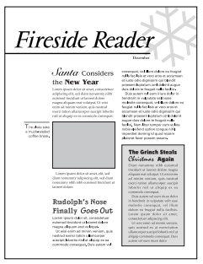
Переизбыток шрифтов
Когда слишком много гарнитур – а это одна из наиболее распространенных ошибок дизайна – документ выглядит путаным и непрофессиональным.
Расположите информационные блоки в соотвтетствии с их важностью и используйте для набора лишь несколько тщательно подобранных шрифтов.
Помните, что каждая новая гарнитура, кегль или начертание замедляют процесс чтения.

Slide 47
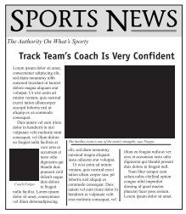
Неровно стоящие элементы
Выравнивайте все элементы полосы относительно друг друга.
Наличие логики и последовательности в ровной расстановке всех элементов оформления – заголовков, иллюстраций и т. д. – позволяет отличить профессионально выполненную работу от неумелой поделки.
Колонки и графику выравнивайте по вертикали. Подзаголовки, линейки, рамки, маркеры списков и прочие детали помещайте на базовой линии сопровождаемого ими текста.

Slide 48

Недостаточный контраст между текстом и другими элементами
Старайтесь добиться максимального контраста между текстом и фоном.
Недостаточный контраст мешает отделить текст от фона.
В этом смысле опасны темные плашки и графика с темным фоном, лежащая под текстом, а также некоторые сочетания цветов, способные ухудшить читаемость текста .

Slide 49

Ненужные спецэффекты
Не злоупотребляйте декоративными шрифтами и специальными графическими эффектами.
Выразительный и ясный дизайн нельзя заменить ничем. Применение специальных эффектов ради них самих делает публикацию несерьезной и вымученной.
Кроме того, отдельные компьютерные эффекты сильно затрудняют процессы восприятия и усвоения информации.

Slide 50

Нагромождение картинок
Не подменяйте содержание публикации рисунками и фотографиями и не допускайте, чтобы обилие графики мешало восприятию информации.
Рисунки и фотографии должны помогать восприятию документа, облегчая понимание сложной информации.

Slide 51

Слишком темный или сложный фон
Фон никогда не должен конкурировать с текстом.
Оформляя врезки и рамки с фоном, не делайте их темными или сложными.
Особенно если фон располагается за большими блоками текста.
Темный фон, сложные узоры могут ухудшить читаемость текста.

Slide 52

Картинки, закрывающие важный текст
Иллюстрации не должны мешать.
Элементы, украшающие начало главы или информационного бюллетеня, не должны закрывать текст, помогающий ориентироваться в содержимом документа.

